Slide 1
인공지능
깃허브 레포지터리 프로그래밍 언어 추이 분석 및 예측

Slide 2
TABLE OF CONTENTS
01
개요 / 필요성
02
관련 연구
03
데이터 세트 분석
04
EDA
05
시각화
06
분석 / 예측
07
결론

Slide 3



개요
01
다양한 개발 언어, 프레임워크 중 하나를 선택의 순간이 존재
그 때마다 자신만의 기준으로 선정하게 됨
Which language and framework should you use?

Slide 4
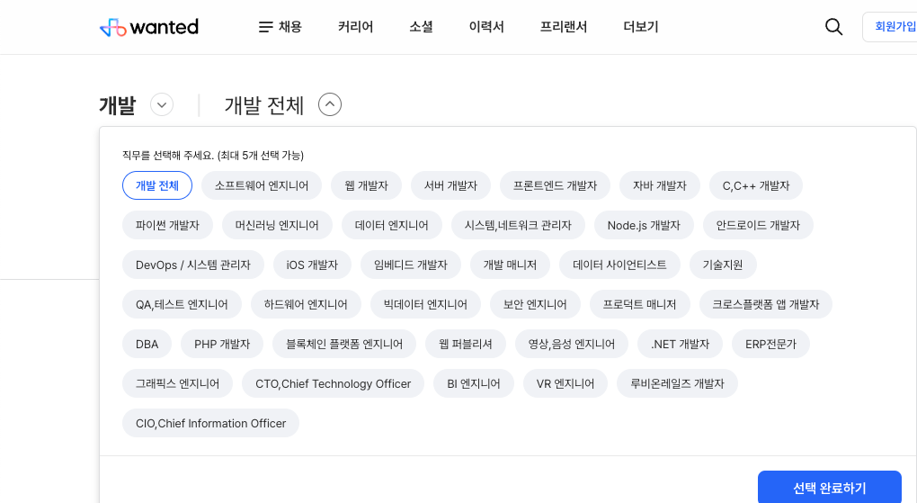
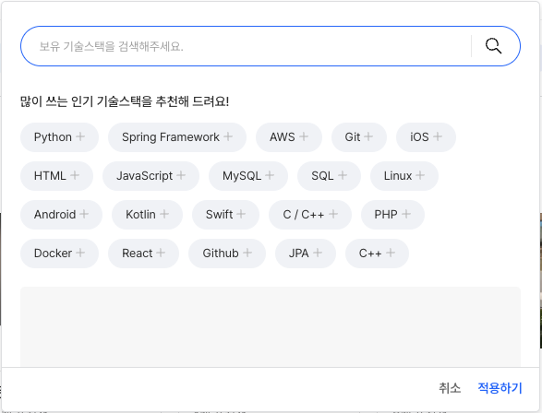
개요
01
개인이 희망하는 직군에 따라 필요로 하는 기술 스택 또한 다양하기에 언어와 프레임워크 선택은 충분히 고려해야함

Slide 5
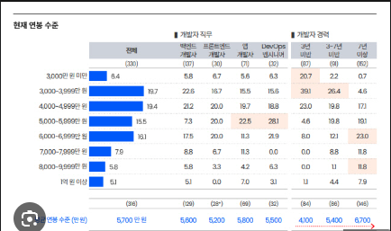
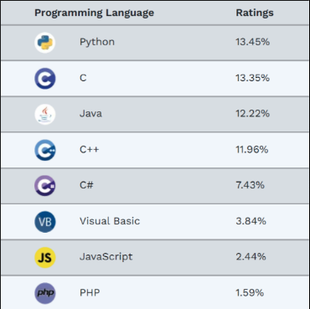
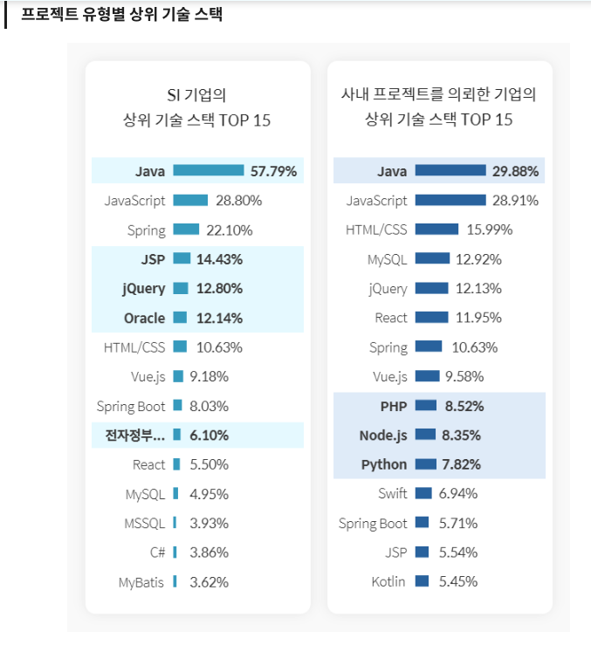
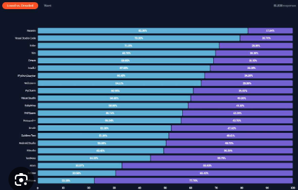
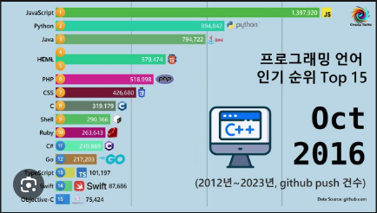
필요성
01
여러 통계 자료를 이용해 기준을 설정하여 적절한 언어를 선택하는 것이 중요
인기, 선호도, 직군, 소득 등등에
따른 선택

Slide 6

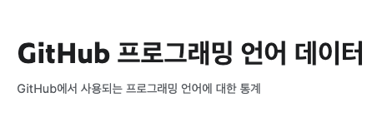
개요/필요성
01
선택의 기준을 일부 제공하는 것을 목적으로 깃허브 레포지터리 언어 통계에 따른 분석 예측을 주제로 삼게 됨

Slide 7
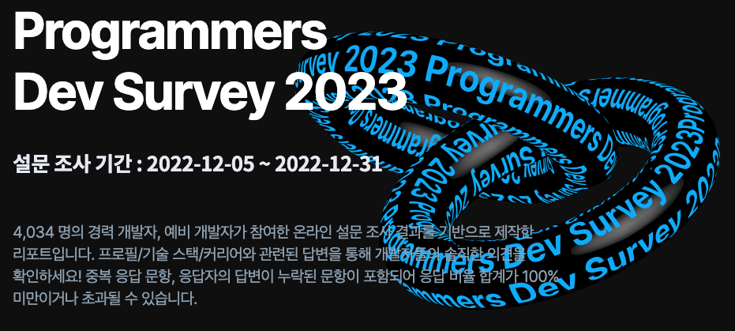
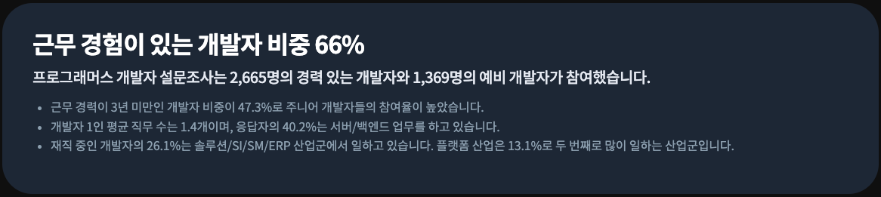
관련 연구
02
프로그래머스에서 진행한 설문을 통한 분석통계 연구 자료
https://programmers.co.kr/pages/2023-dev-survey

Slide 8
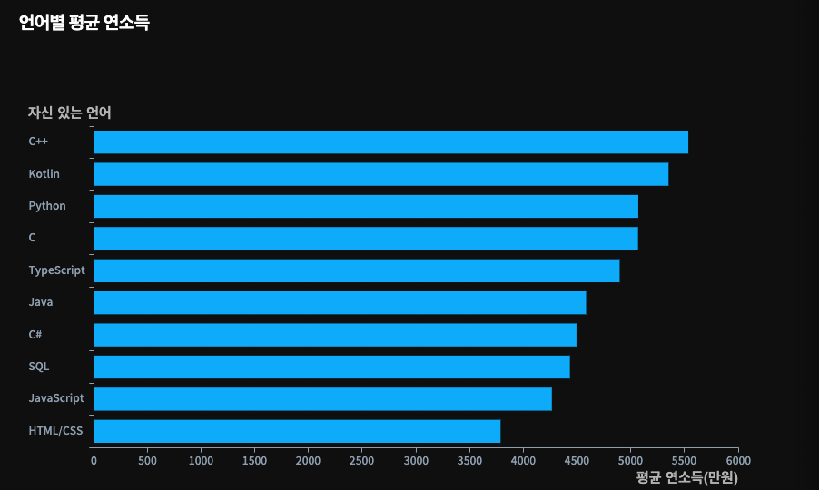
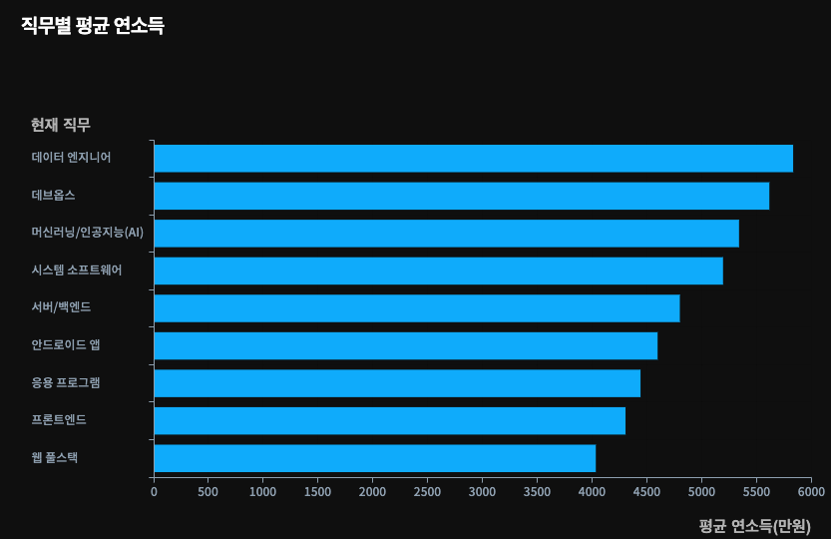
관련 연구
02

Slide 9
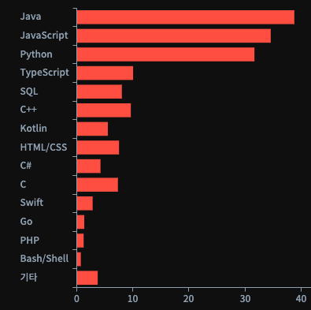
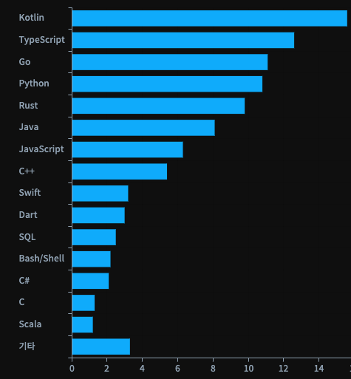
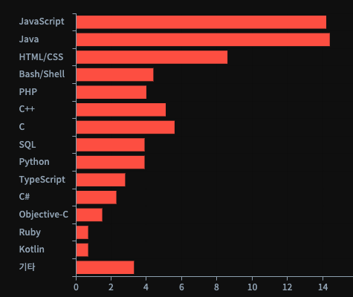
관련 연구
사용 중인 개발 언어, 선호하는 언어, 비선호 언어에 대한 설문 통계로 상관관계와 선호 지표를 파악
02

Slide 10
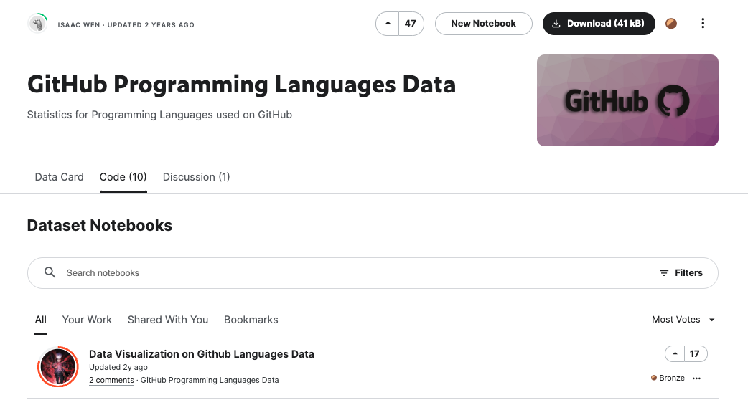
데이터 세트 분석
03
사용한 데이터 세트와
참고한 노트북 샘플

Slide 11
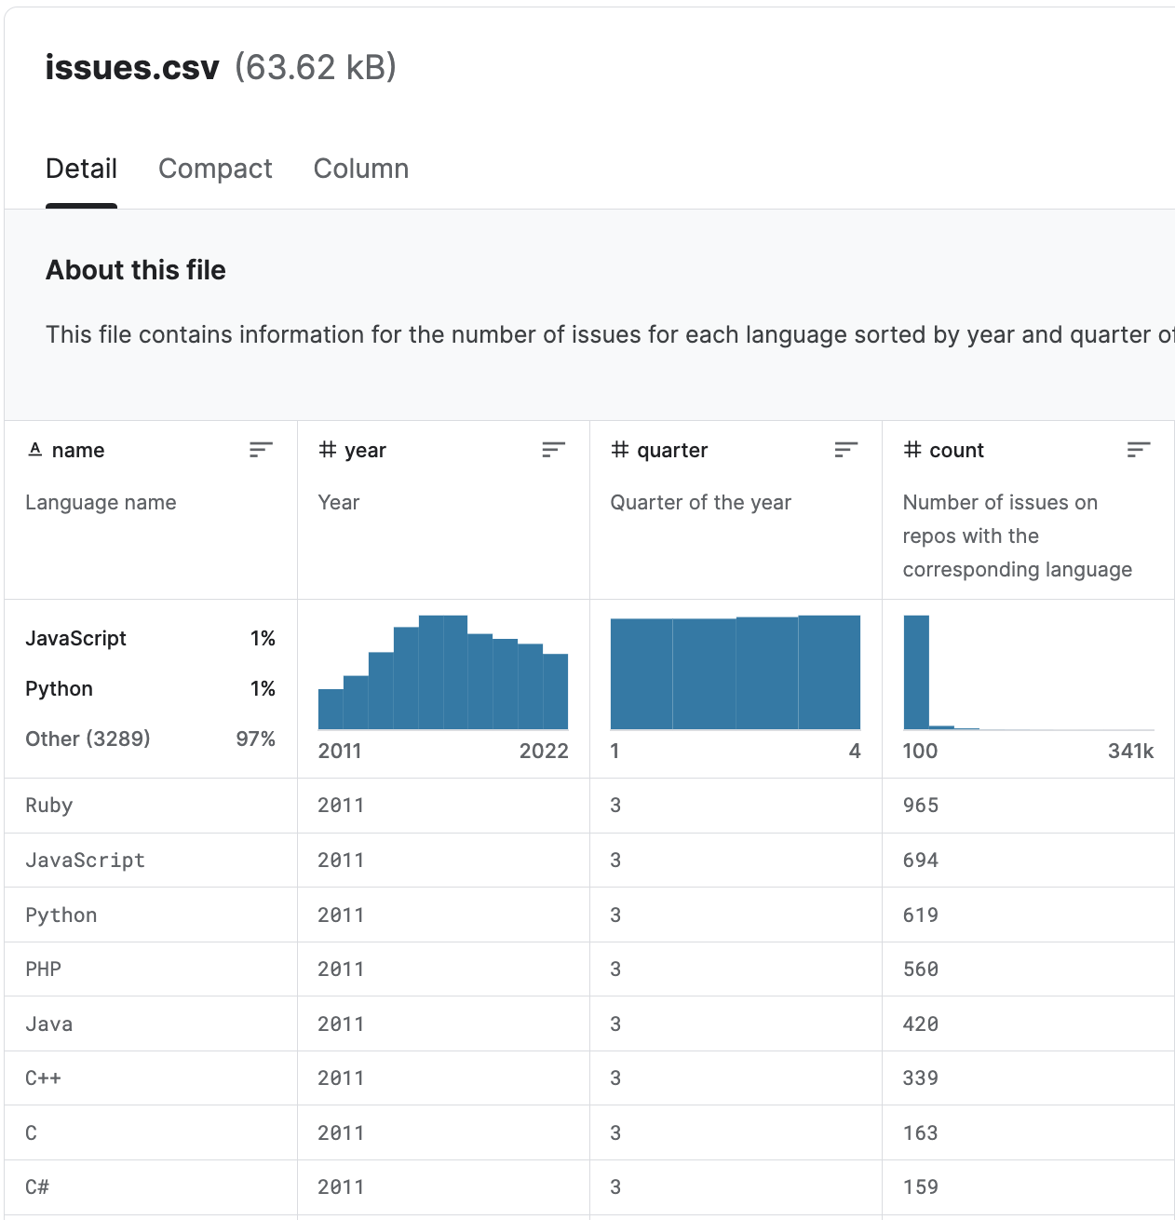
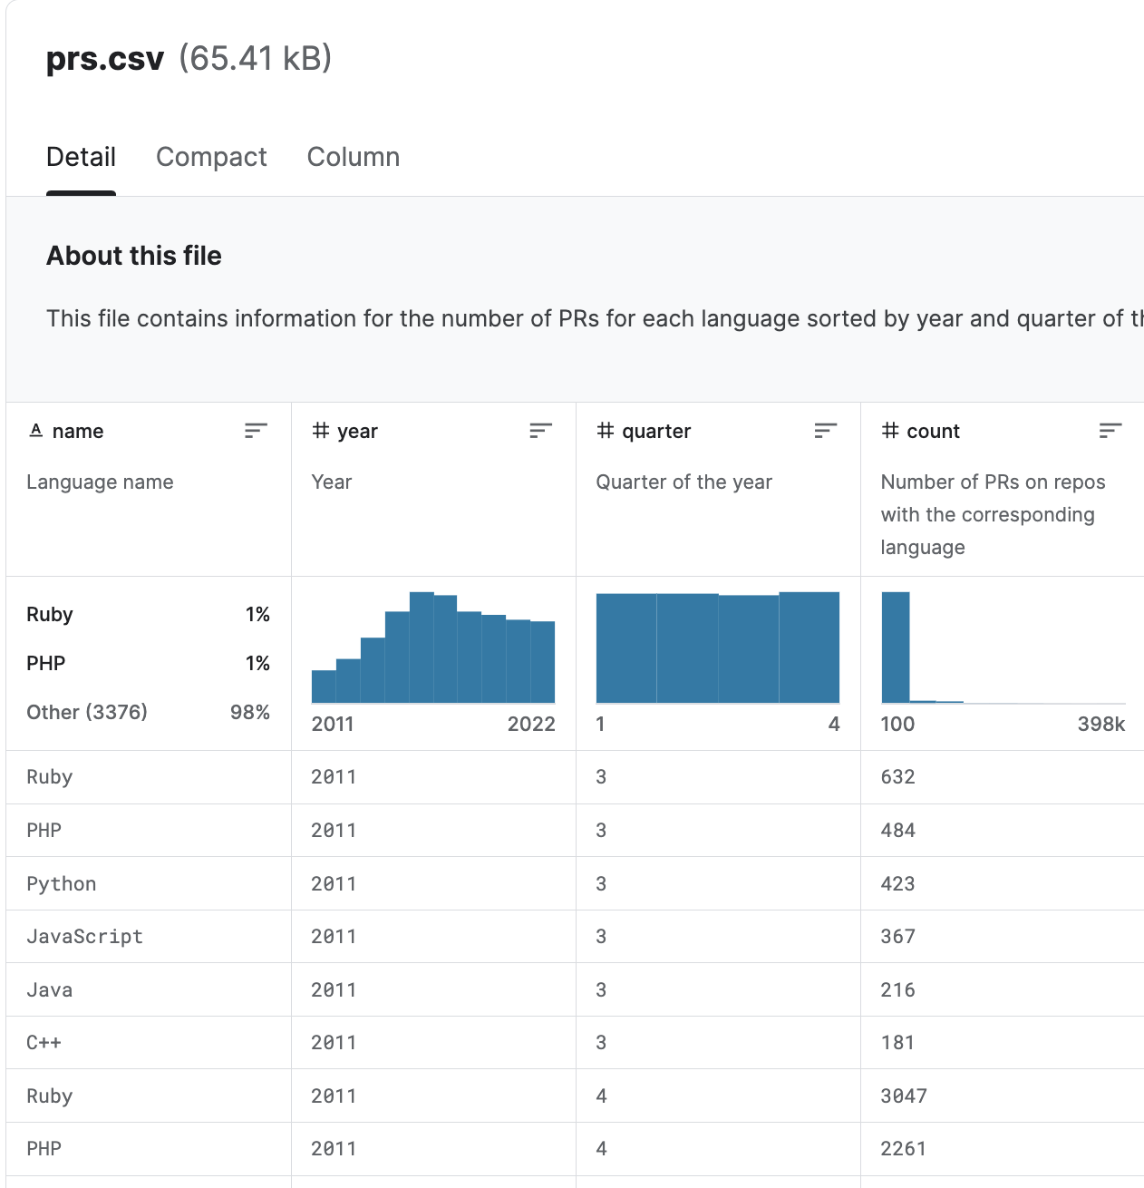
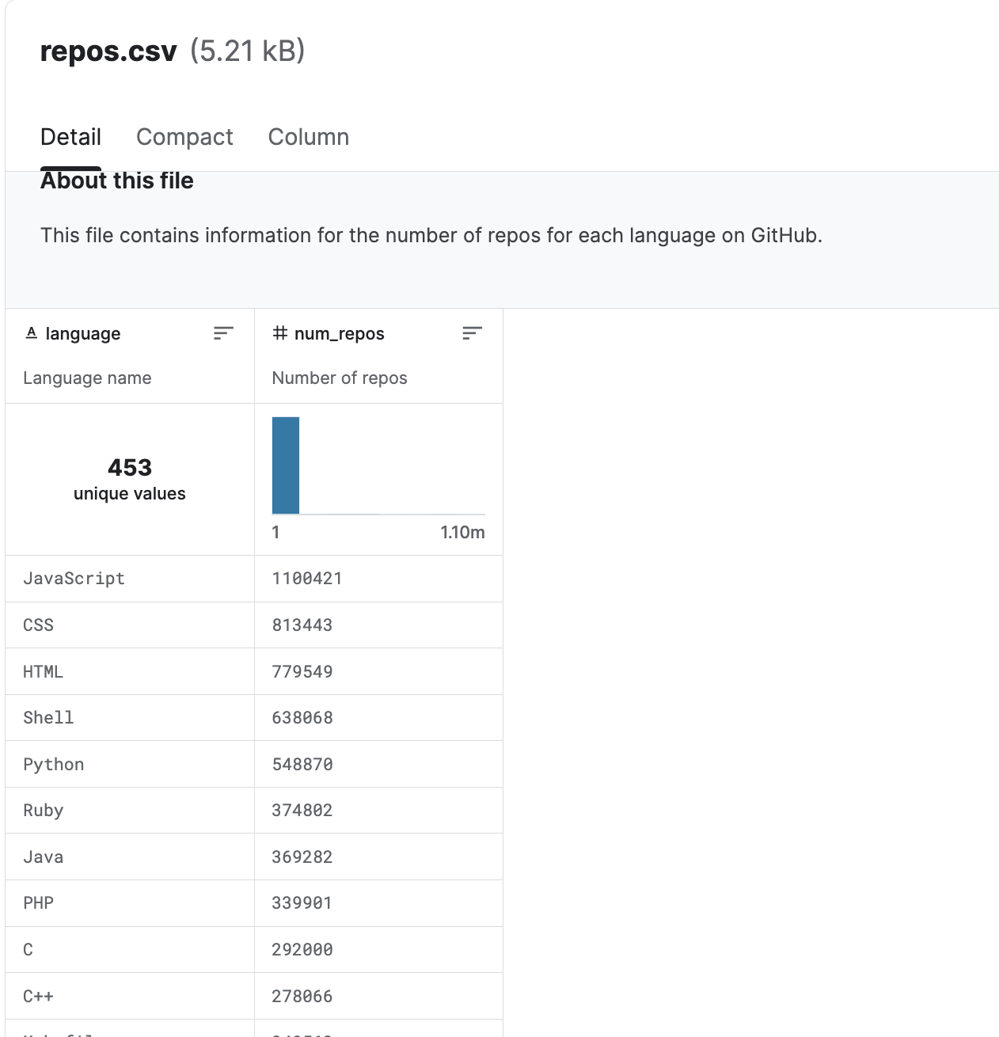
데이터 세트 분석
03

Slide 12
데이터 세트 분석
03
세 개의 csv파일 중 선호도, 시장 점유율, 영향력 부분에서 issues.csv 파일이 가장 두드러지게 보일 것으로 예상된다는 판단 하에
분석과 예측을 진행
이슈는 해당 언어에 대한 사용자들의 관심과 시장 점유율을 내포함에 있어 분석 예측에 적합하다고 판단하였음

Slide 13
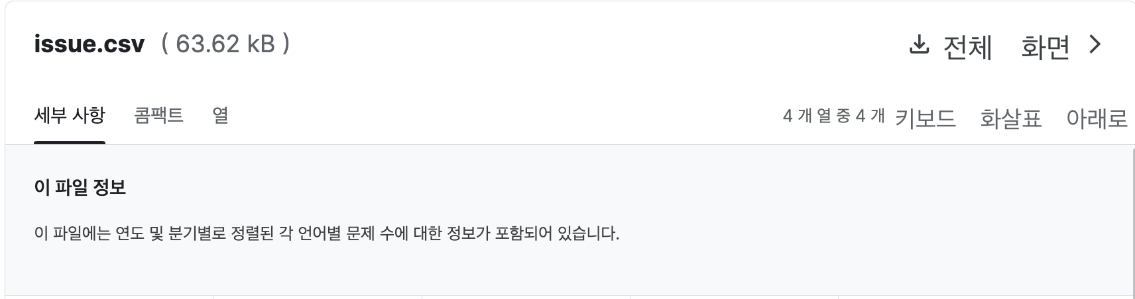
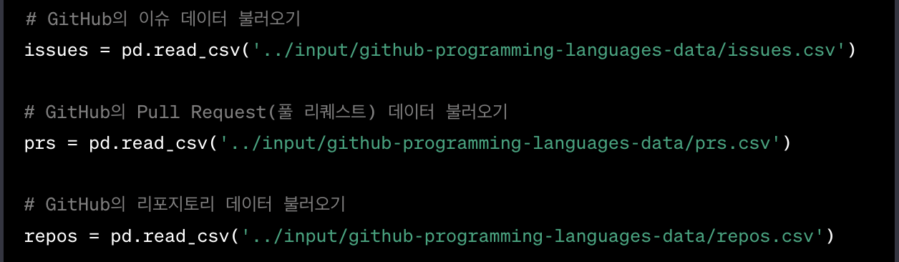
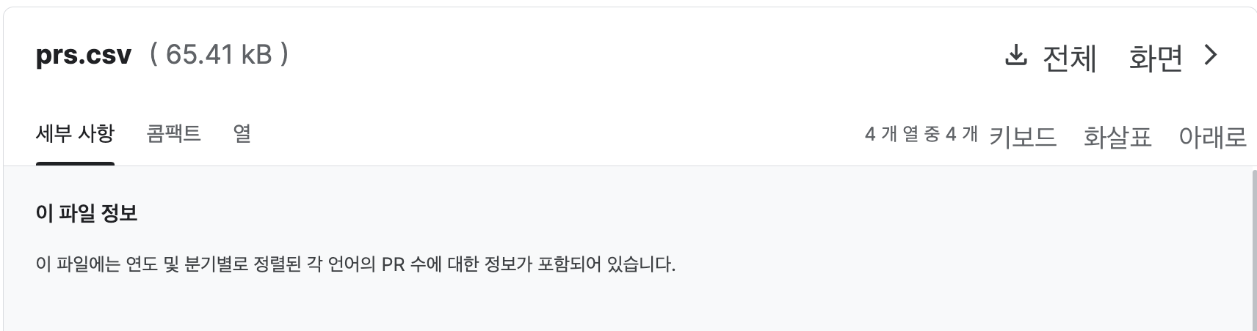
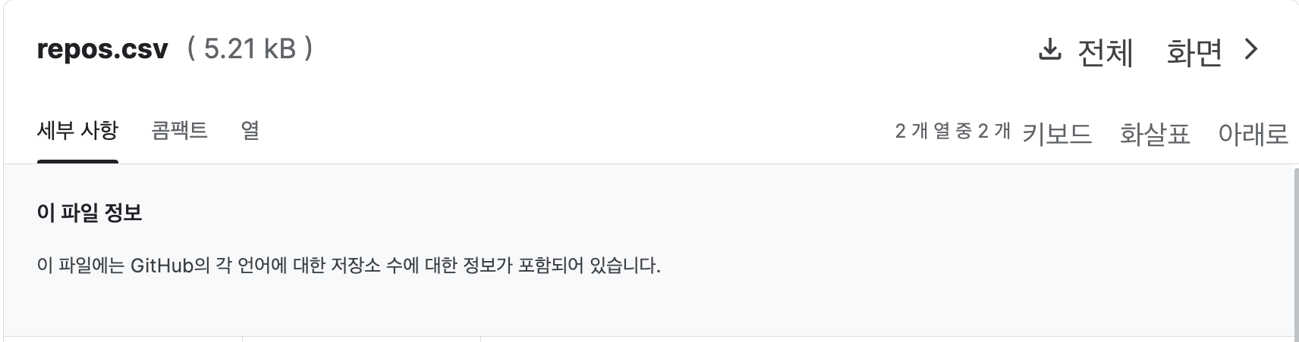
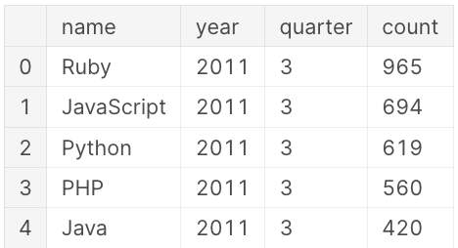
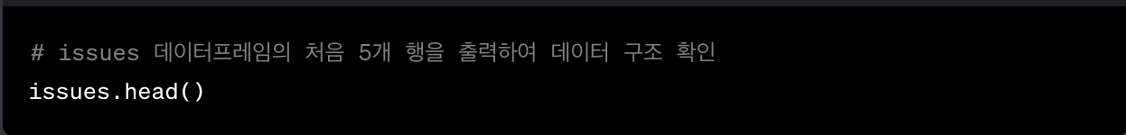
EDA
04
데이터 불러오기

Slide 14
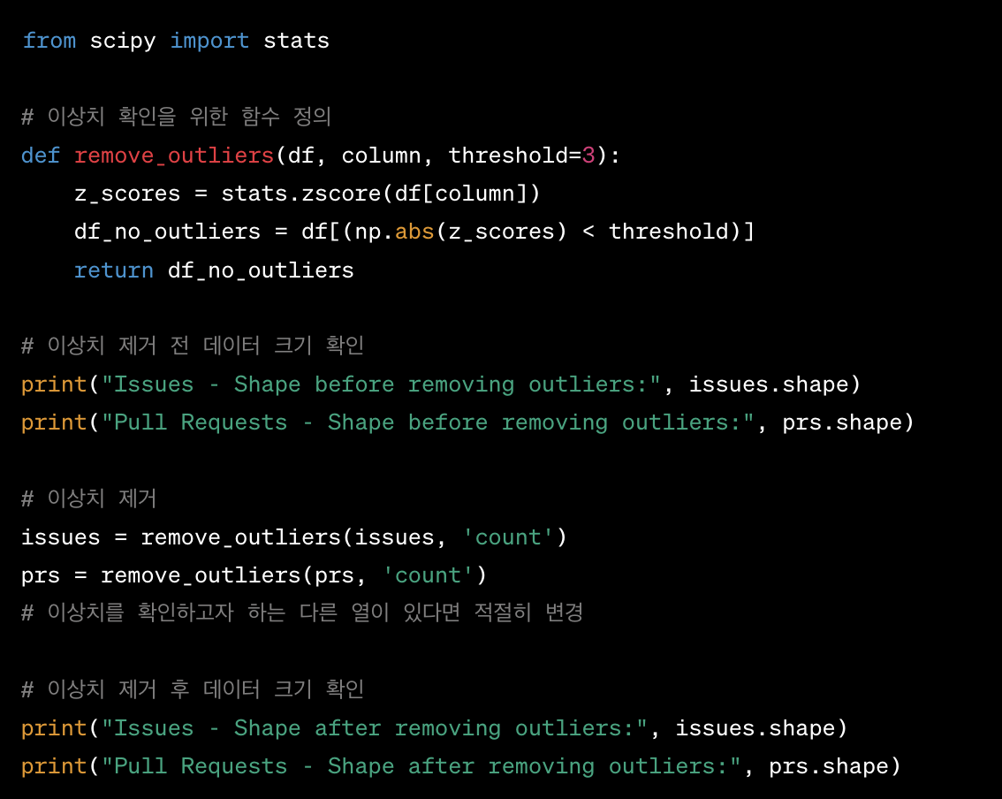
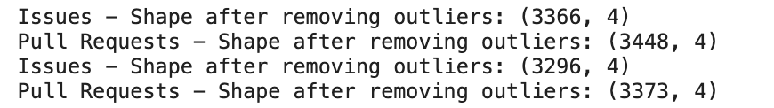
EDA
04
이상치 제거
이상치 측정을 위한 Remove_outliers method 정의:
콜룬과 임의 임계값을 지정하여 z점수 이하의 이상치 제거

Slide 15
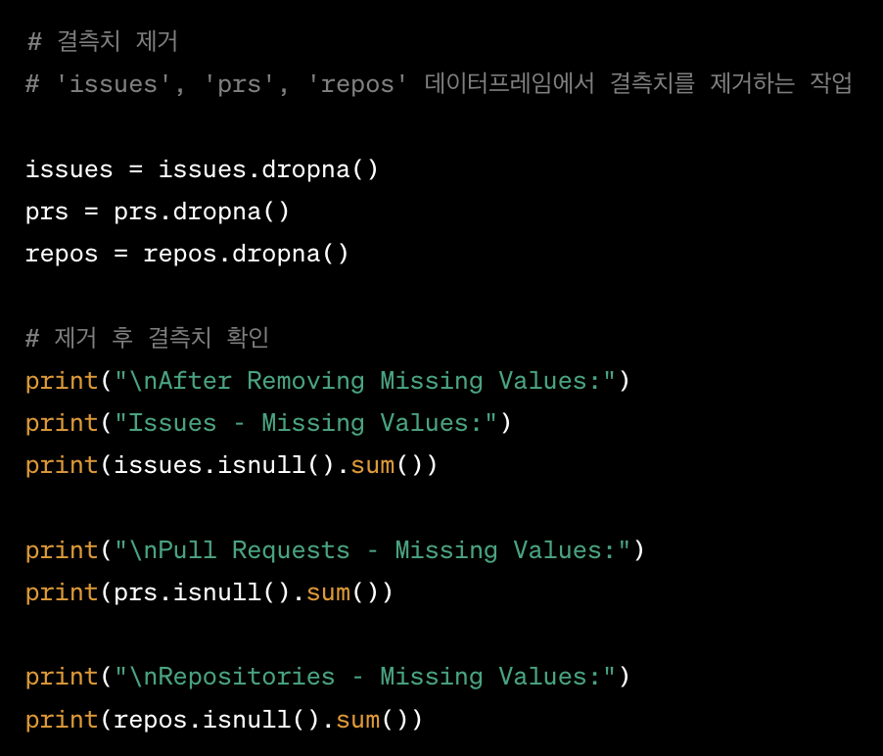
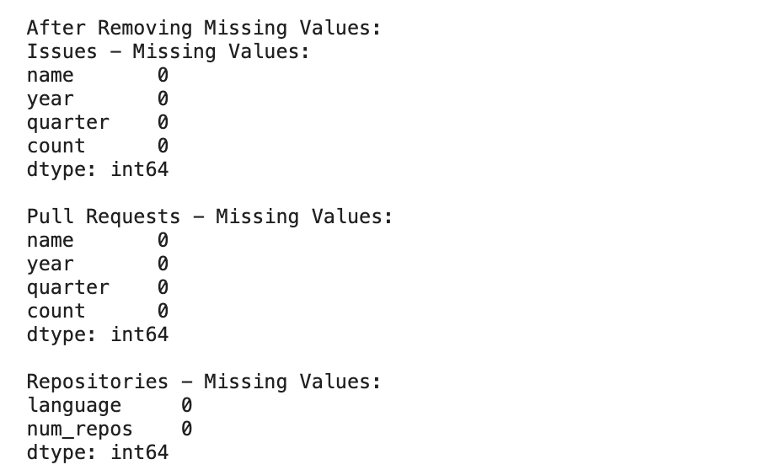
EDA
04
결측치 제거

Slide 16
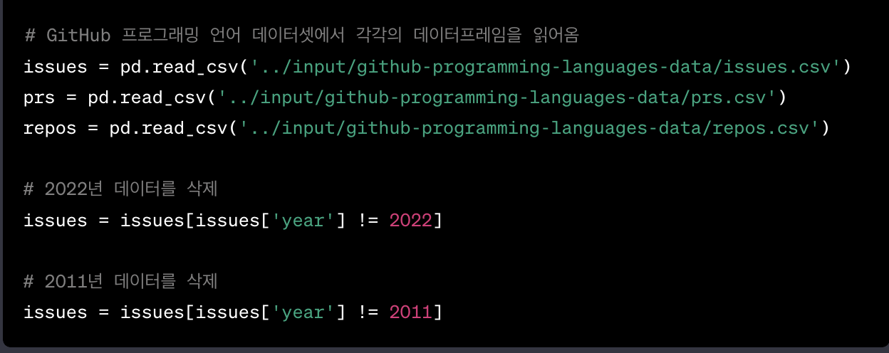
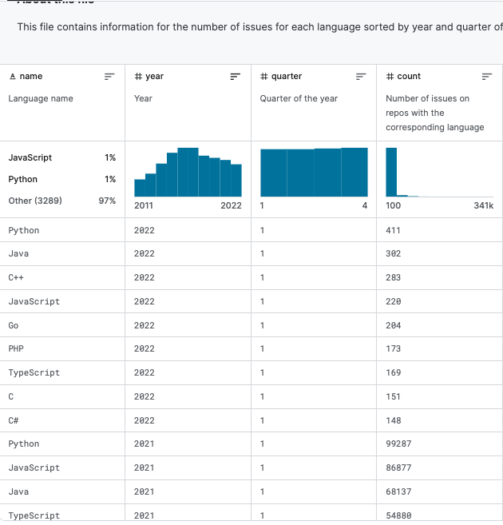
EDA
04
데이터 세트의 2022년의 데이터는 1분기만이 존재하기에 정확한 예측을 위해 미포함
그리고 상위 10개에 대한 트렌드 예측의 정확도를 위해 2012년 출시된 타입스크립트와 같은 언어의 분석을 위해 2011년도의 데이터도 미포함

Slide 17
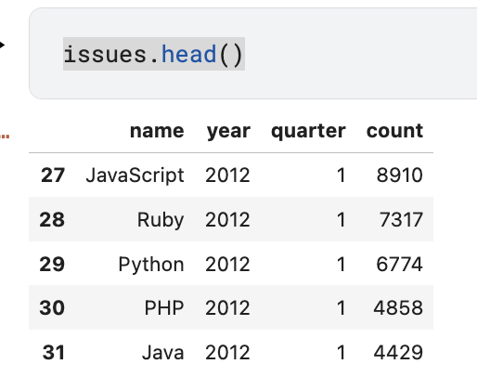
EDA
04
EDA 과정 후 Issues.head()
정상적인 출력 확인

Slide 18
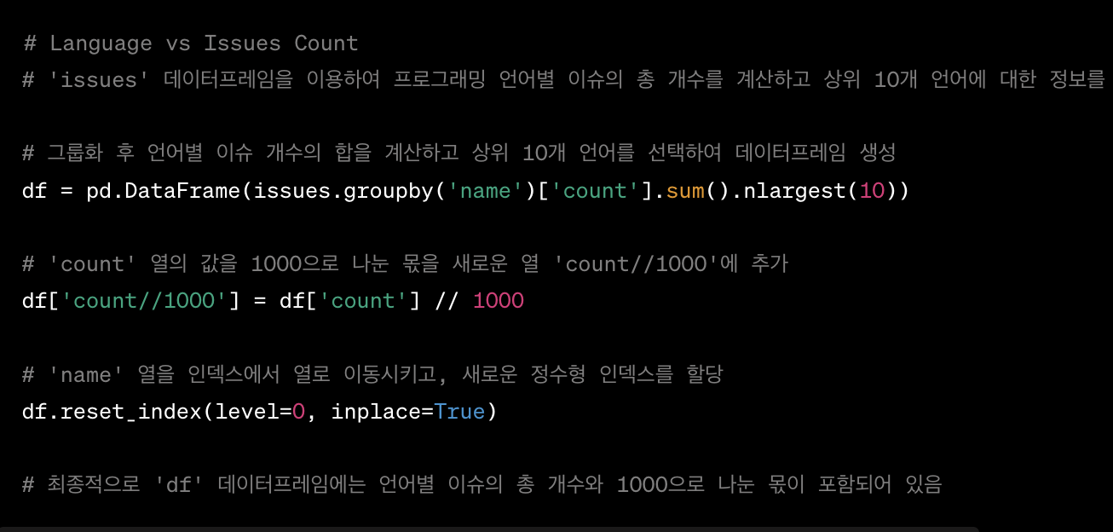
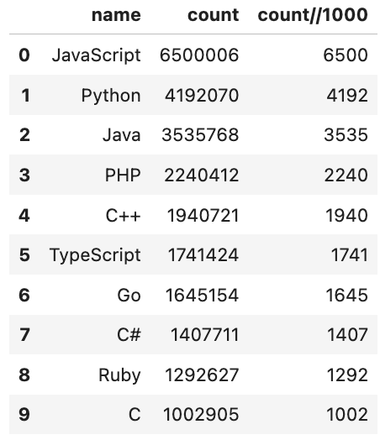
데이터 시각화
05
이슈 데이터에 대한 total issues Count Visualization

Slide 19
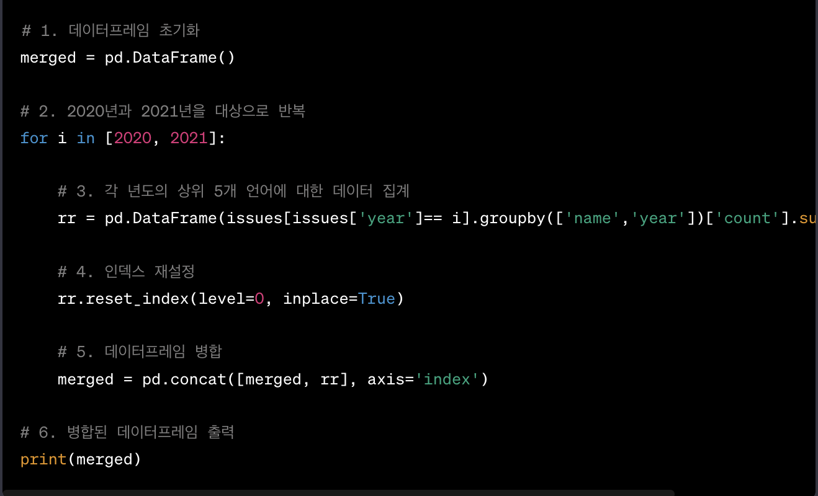
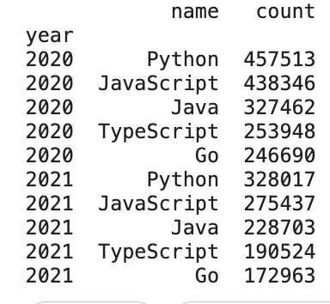
데이터 시각화
05
각 연도별 상위 5개 언어에 대한 issues Count Visualization

Slide 20
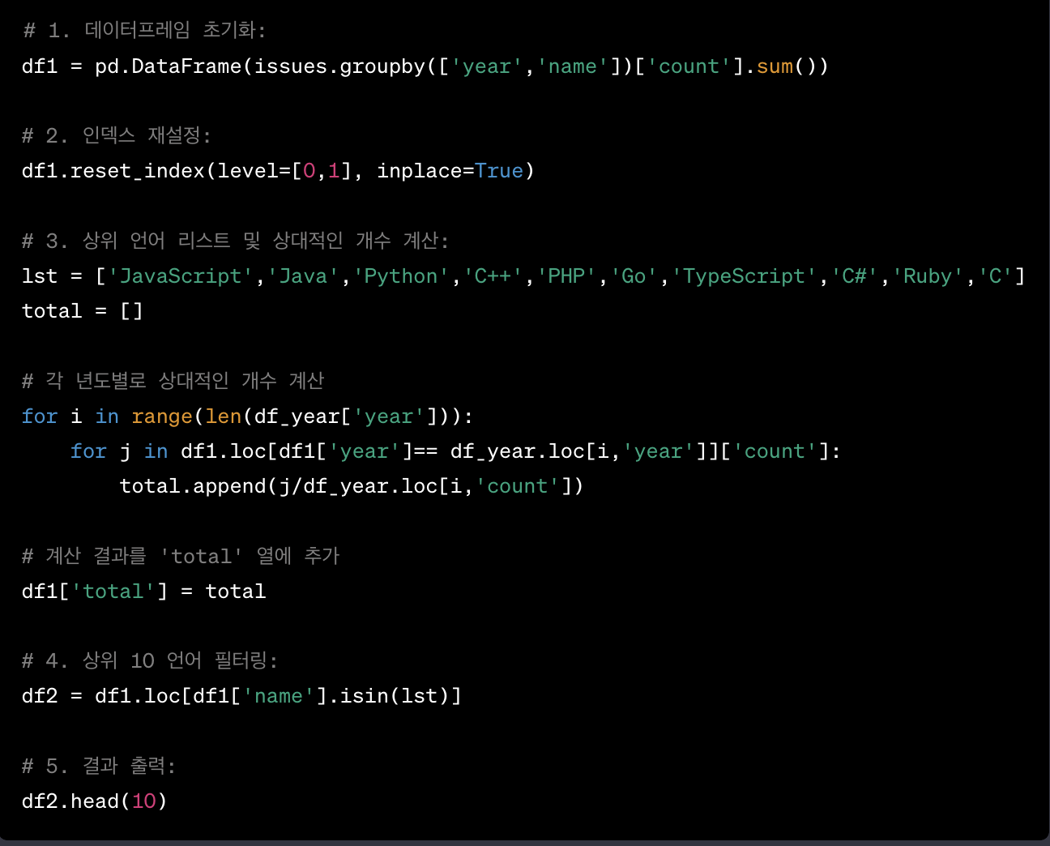
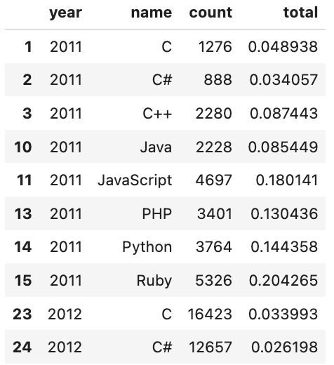
데이터 프레임 생성
year와 name을 기준으로 count 열의 합을 계산하여 df1을 생성
Total에 각 언어에 대한 상대값을 저장
Df2는 year, name, count, total 열을 가진 형태
데이터 시각화
05

Slide 21
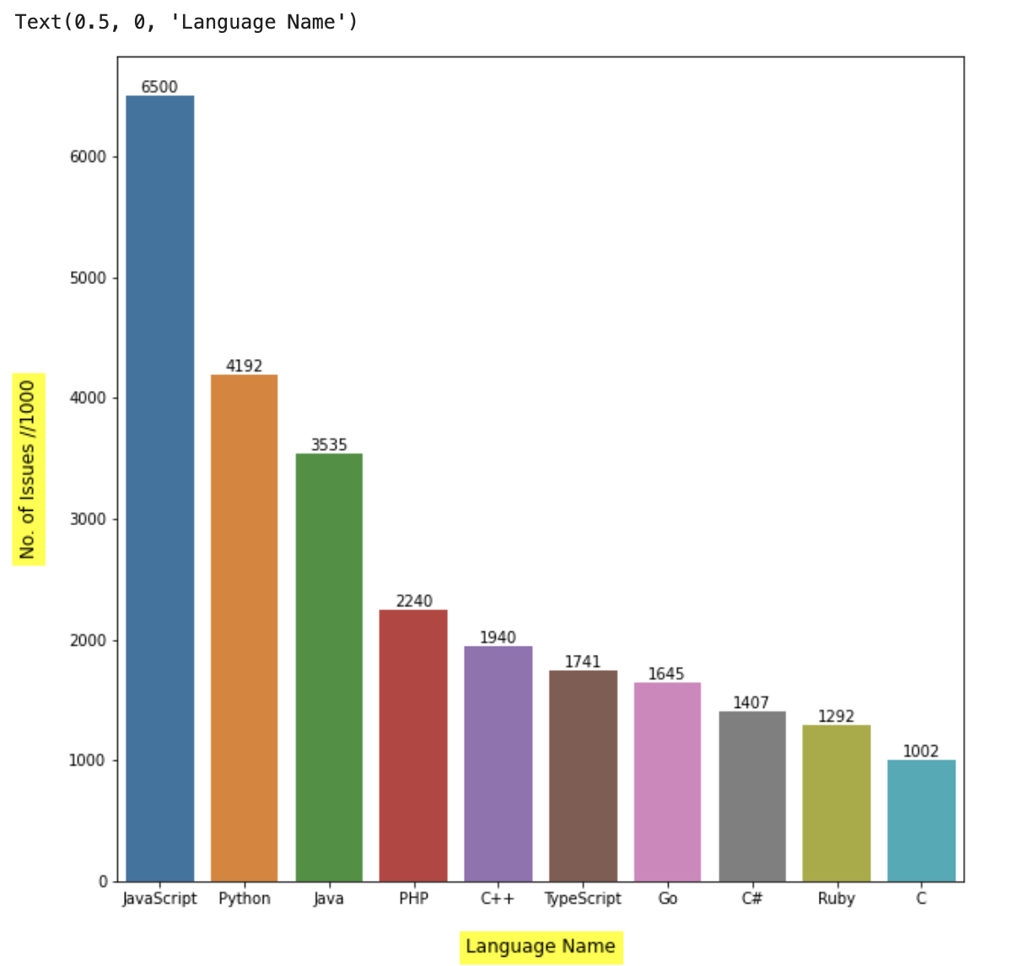
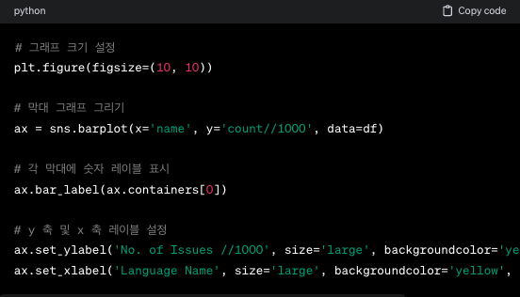
데이터 시각화
05
전처리 과정을 거친 이슈 발생 데이터로 보는 언어 트렌드
2011~2021년도 언어 별 이슈 총 카운트 막대(lineplot) 그래프

Slide 22
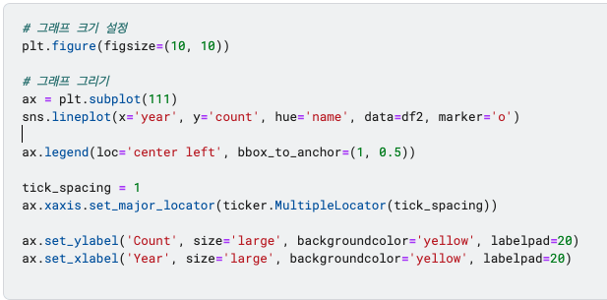
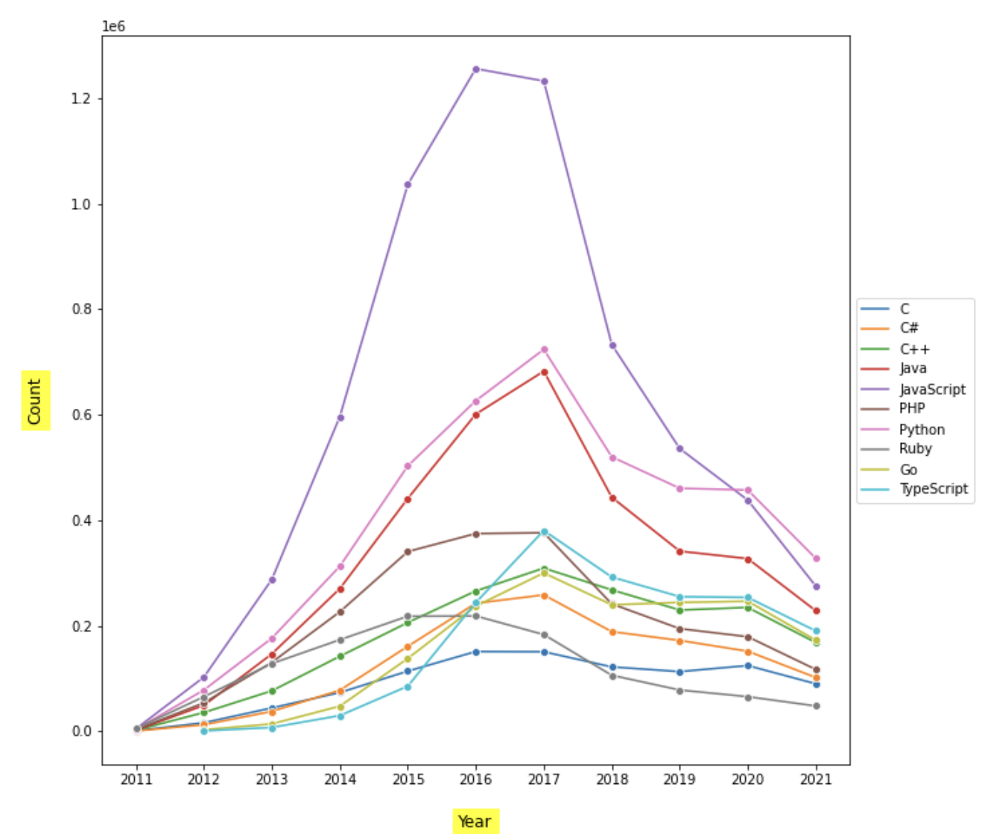
데이터 시각화
05
연도별 상위 10개 언어 이슈 발생 횟수에 따른 전체적인 추이 절대값 트렌드 그래프 구현

Slide 23
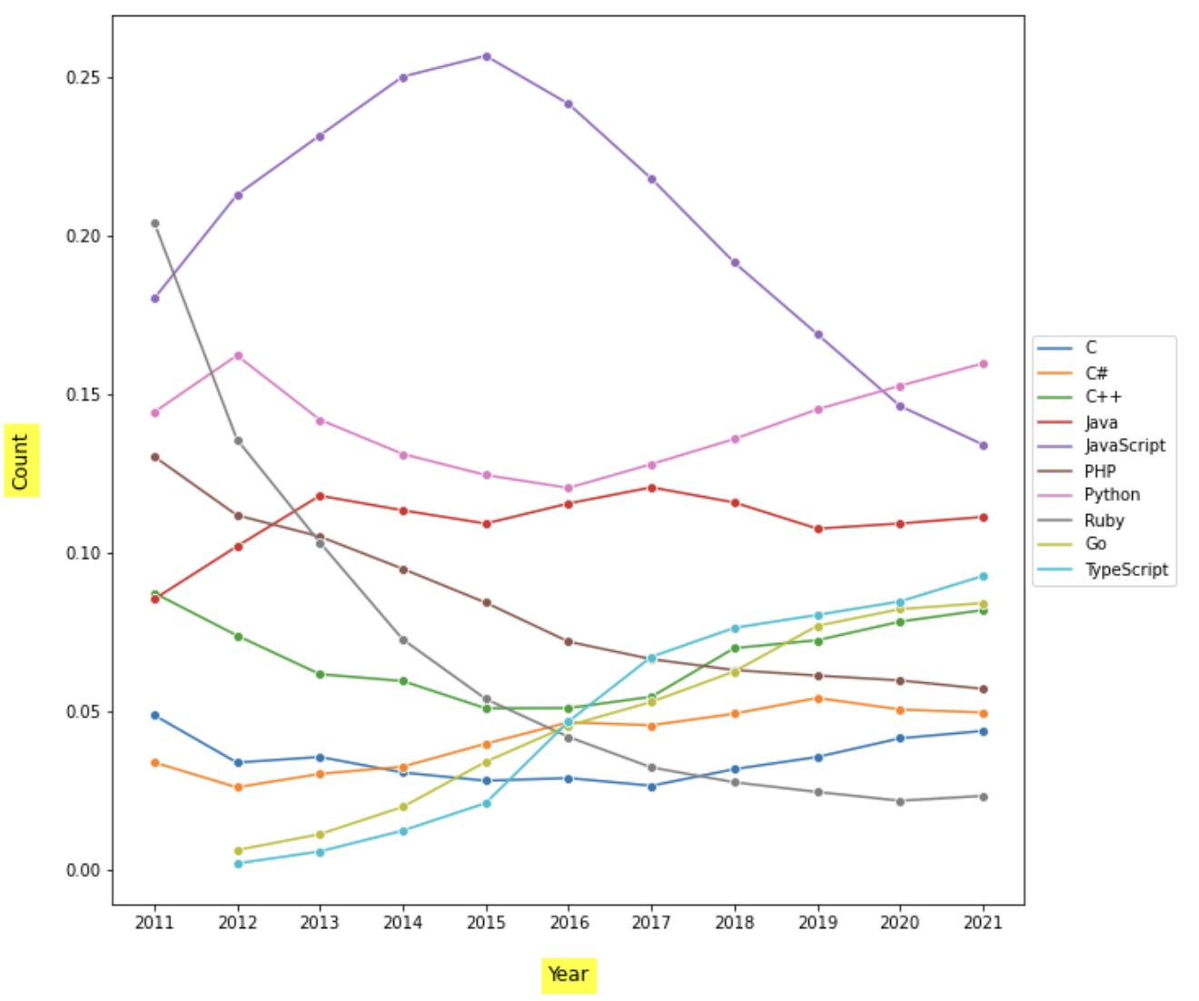
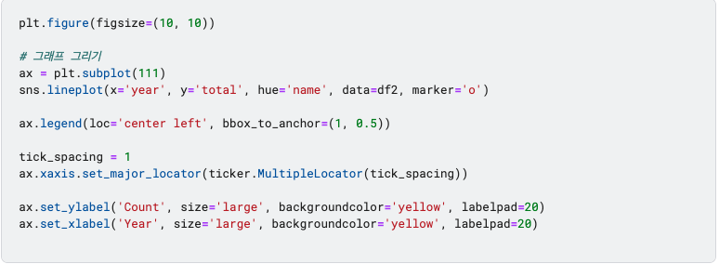
데이터 시각화
05
연도별 상위 10개에 대한 이슈 발생 횟수에 따른 전체적인 추이 절대값 트렌드 그래프

Slide 24
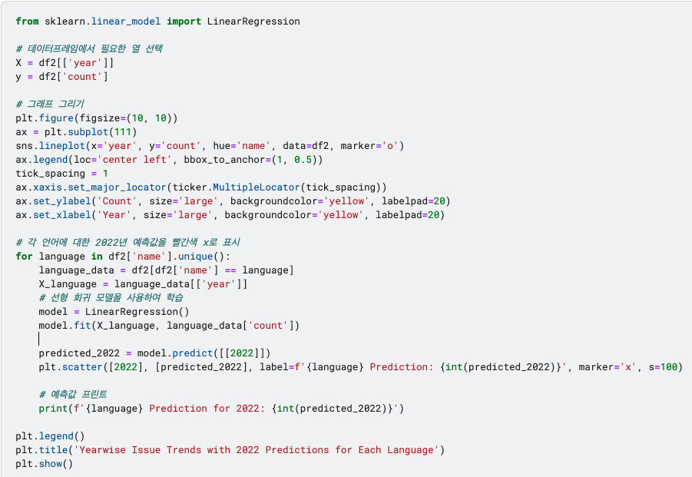
분석 / 예측
06
Issues.csv 토대로 만들어진 df2를 활용
2012년부터 2021년의 이슈 발생 건수에 대한 2022년 이슈 발생 건 예측
모델은 적은 데이터와 유형으로
간단한 데이터 셋에 높은 효율을 보이는
선형 회귀 모델을 사용
예측값을 그래프의 x로 표시하도록 진행

Slide 25
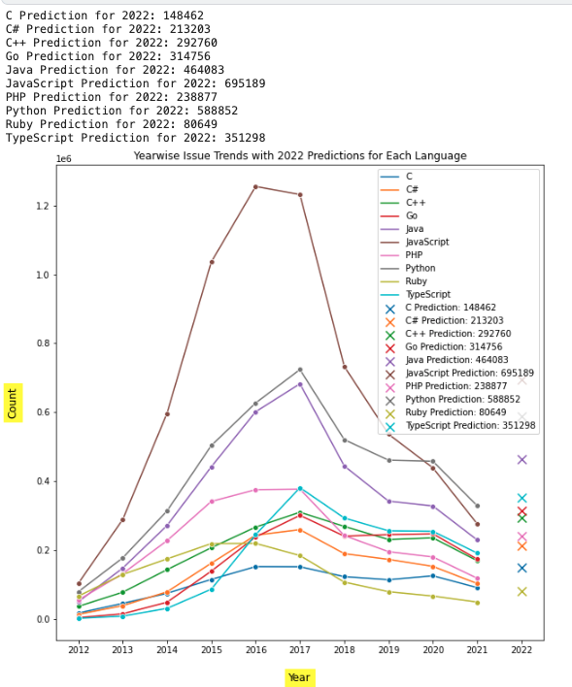
분석 / 예측
06
예측값이 기간의 평균 수치와 비슷하다는 것을 파악하고 예측을 위해 선형 회귀 모델의 분석 범위를 2018~2021년으로 다시 측정하고 학습 하도록 진행

Slide 26
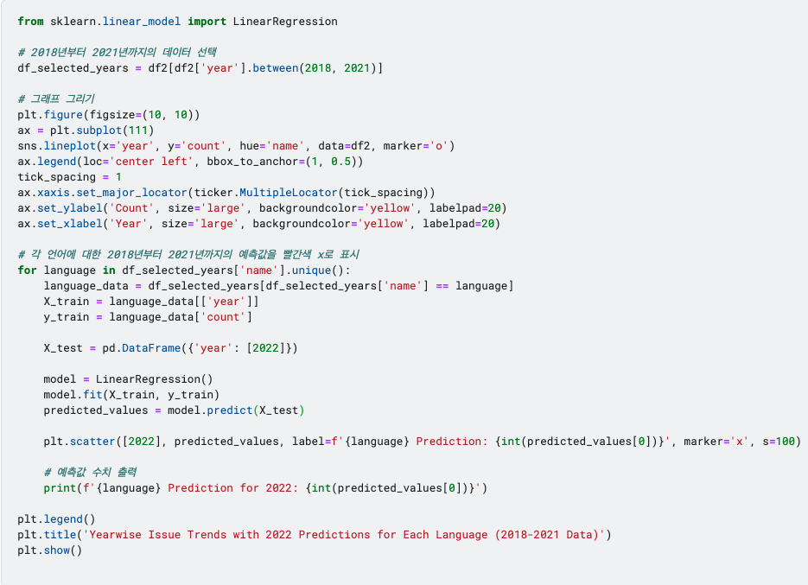
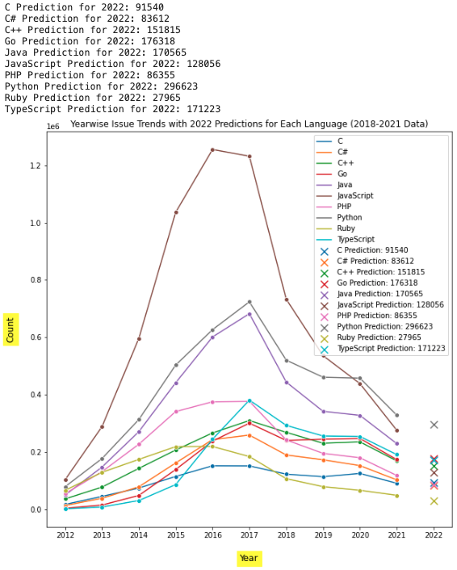
분석 / 예측
06
최근 3년동안의 트렌드 범위 수정 후 예측 값

Slide 27
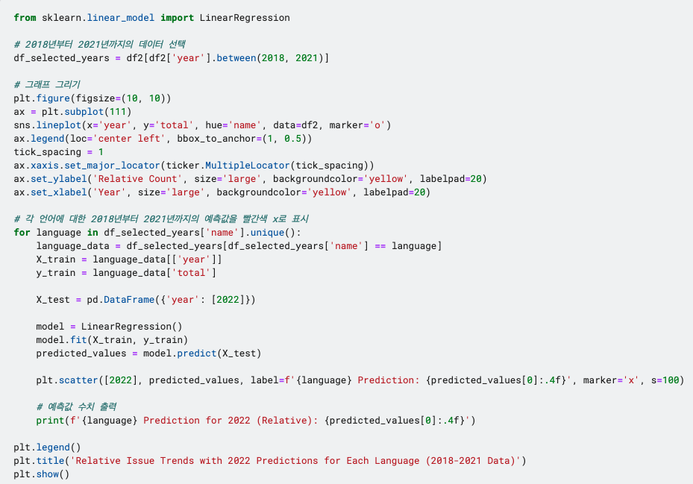
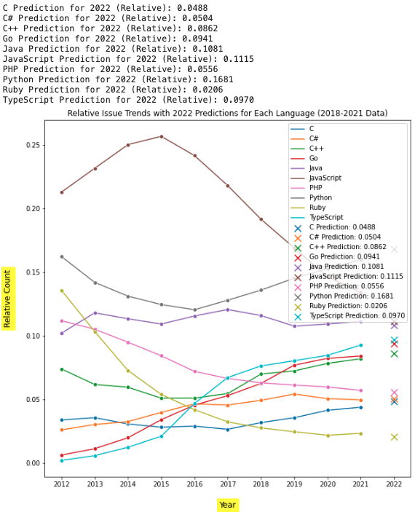
분석 / 예측
06
이슈 발생 상대값에 대한 트렌드 추이 추가

Slide 28




분석 / 예측
06
2011~2021년까지의 이슈 발생건수로 깃허브 총 이슈 건수와
시장 점유율로 보는
2022년의 상위 10개의 언어 추이 분석 출력

Slide 29



분석 / 예측
06
2022년까지의
예측 값을 포함하여
생성한 랭킹을 삽입한
절대, 상대 추이 그래프와
2011~2021 깃허브 이슈로 보는 언어 랭킹 막대 그래프 생성 코드

Slide 30

분석 / 예측
06

Slide 31

분석 / 예측
06
각 언어에 대한 절대적인 예측값과 상대적인 예측값, 언어의 관심 성장세에 둔 가중치에 기반을 두고 나온 결과

Slide 32
결론
07
이번 과제를 진행하며 처음 경험해본 데이터 분석에 좋지 못한 데이터 셋과 노트북 샘플을 이용하면서
다양하고 서로 상관되어 있는 데이터셋을 구성하고
다양한 모델을 통해 머신 러닝 신경망을 구축하여야
정확하고 일관성 있는 좋은 데이터가 산출되겠다는 걸 배우게 되었고
아쉽지만 머신러닝의 초입 경험하게 되어 관심을 가지게 되는 계기였습니다.

